Slide 1
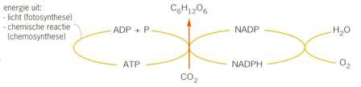
Basisstof 4 Koolstofassimilatie
In de koolstofassimilatie:
Wordt koolstofdioxide met de waterstof uit water vastgelegd in glucose
De energie die hierbij wordt vastgelegd, kan afkomstig zijn:
1. van (zon)licht groene planten én cyanobacteriën
2. of uit andere chemische omzettingen (chemosynthese)
bijv. nitrietbacteriën, nitraatbacteriën, ijzerbacteriën,
zwavelbacteriën etc. De energie halen zij uit de stof waar
ze naar
genoemd zijn.

Slide 2
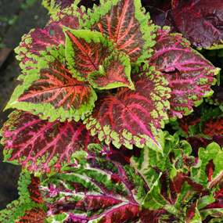
Practicum
Practicum Opdracht 13 blz. 25 + verslag(je)
Fotosynthese in een bont blad - Siernetel

Slide 3
Fotosynthese 1
https://www.youtube.com/watch?v=ofKp55SKzoM 2 min. 40 fotosynthese
https://www.youtube.com/watch?v=se2TBBgpq9U ASSIMILATIE De BiologieLeraar
13 min. 38

Slide 4
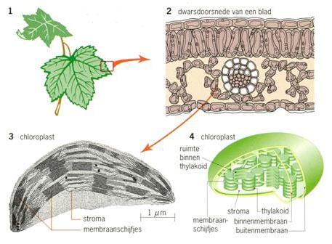
Fotosynthese 2
Het fotosyntheseproces in een reactievergelijking: 6CO₂ + 12H₂O* + Lichtenergie →C₆H₁₂O₆ + 6O₂* + 6H₂O (*: de zuurstofatomen van het water komen als zuurstofmoleculen vrij).
Het fotosyntheseproces
bestaat uit twee stappen:
de lichtreactie en de
donkerreactie.
Ze worden in de
volgende paragrafen
apart besproken

Slide 5
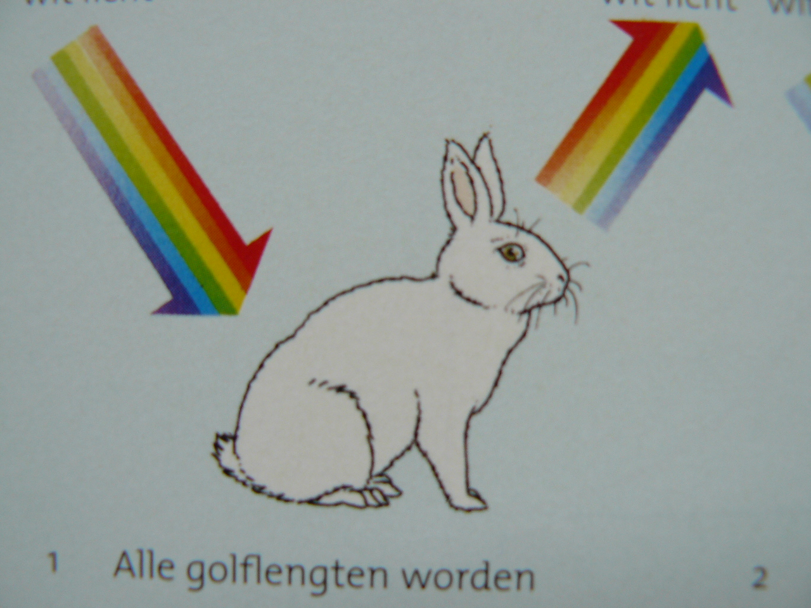
Chlorofyl: Wit licht bevat alle kleuren

Slide 6
Waarom is een rode trui rood?
Wit licht is een mengsel van alle kleuren van de regenboog.
Als licht op een voorwerp valt , wordt een deel van het licht geabsorbeerd en omgezet in warmte
Een ander deel van het licht wordt teruggekaatst.
Een rode trui weerkaatst vooral rood licht
(en resorbeert de andere kleuren)

Slide 7
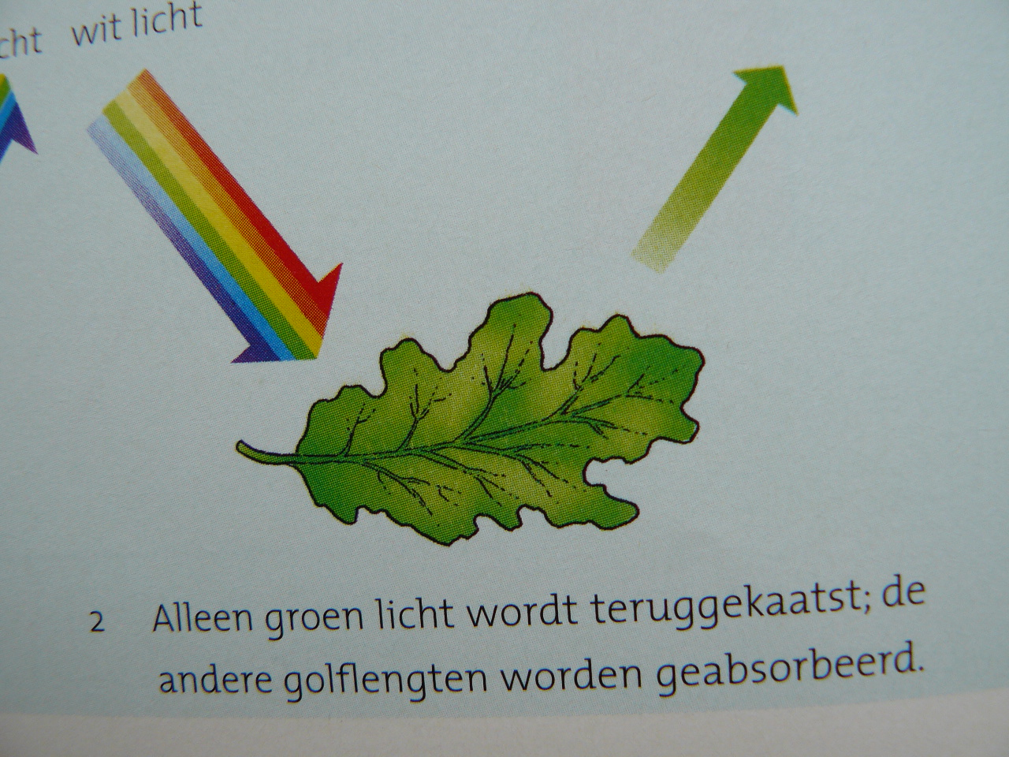
Bladgroen weerkaatst het groene licht

Slide 8
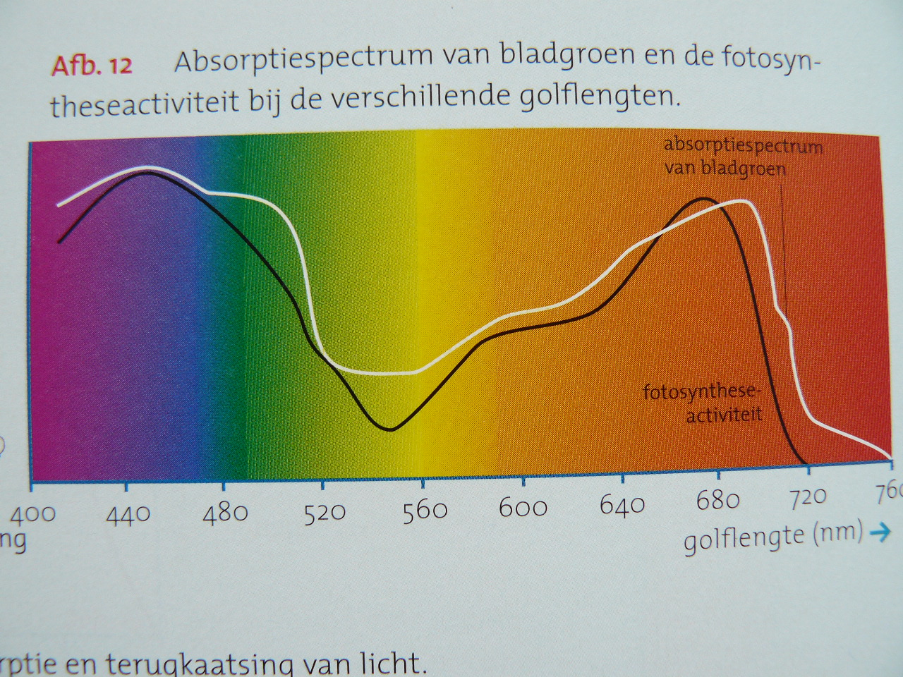
Alleen het geadsorbeerde licht kan gebruikt worden voor de fotosynthese.

Slide 9
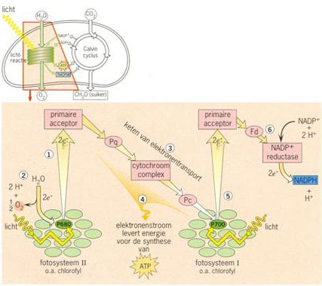
De lichtreactie 1
De lichtreactie begint als een chlorofylmolecuul wordt ‘aangeslagen’, linksonder in onderstaande figuur uitgebeeld. Een foton (=lichtpakketje) zorgt ervoor dat water wordt gesplitst (2), en dat het vrijkomende elektron naar een hoger energieniveau wordt gebracht (1). Daarom is de primaire acceptor, waarop het elektron terechtkomt, ook bovenin de figuur geplaatst.

Slide 10
De lichtreactie 2
De elektronentransportketen (3) in de figuur is een reeks stoffen en het cytochroomcomplex die netjes naast elkaar verankerd liggen in de thylakoïdenmembranen van de bladgroenkorrel. Tijdens het overdragen van het elektron komt genoeg vrij om ATP te kunnen vormen.

Slide 11
De lichtreactie 3
Twee maal zorgt een foton voor het energierijk maken van het elektron: eerst bij fotosysteem II en dan nog eens bij fotosysteem I (5). De lichtreactie eindigt als het elektron samen met twee waterstofionen (die bij het watersplitsen gevormd zijn) gebonden worden aan NADP, zodat NADPH₂ ontstaat

Slide 12
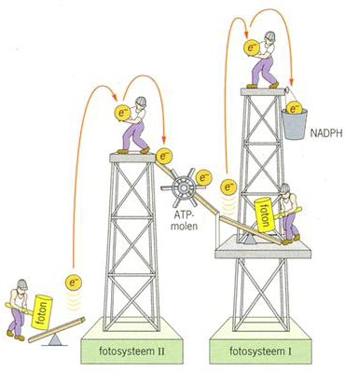
De lichtreactie 4
Hieronder staat een versimpelde weergave van de lichtreactie:
Samenvattend:
water wordt gesplitst in zuurstof en waterstof;
waterstof uit water wordt gebonden aan NADP, zodat NADPH₂ ontstaat;
lichtenergie wordt vastgelegd in ATP;
de zuurstof die gevormd verlaat de bladgroenkorrel als zuurstofgas (O₂).
Bekijk de animatie op Bioplek
(klik hier voor de iPad).

Slide 13
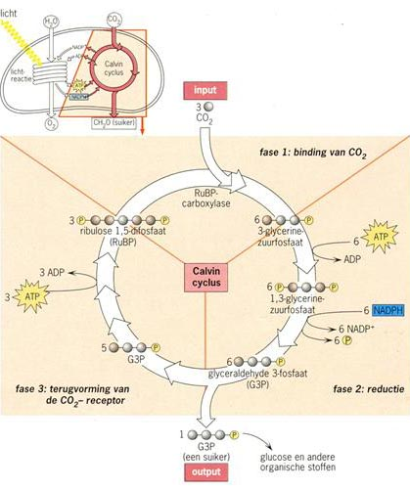
De donkerreactie 1
De donkerreactie bestaat uit processen, die niet direct van licht afhankelijk zijn. Dat ze dat indirect wél zijn, kun je aantonen: binnen enkele milliseconden na het
uitschakelen van licht stopt de
donkerreactie. Wanneer je aan
een emulsie van chloroplasten
voldoende ATP en NADPH₂ geeft,
kan dit deel van het fotosynthese
proces wel degelijk ook in het
donker plaatsvinden,
vandaar de naam

Slide 14
De donkerreactie 2
Tijdens de lichtreactie werd ATP gevormd en ook NADPH₂. De cel heeft beperkte voorraden ADP en NADP. Als alle beschikbare ADP is omgezet in ATP en alle NADP in NADPH₂,
zullen er geen lichtreacties meer
kunnen plaatsvinden:
de moleculen ADP en NADP zitten
‘vol’. De donkerreactie is daarom
essentieel om het fotosynthese
proces gaande te houden.

Slide 15
De donkerreactie 3
Tijdens de donkerreactie wordt de energie die tijdelijk in ATP werd vastgelegd gebruikt om glucose te produceren, met hulp van CO₂ uit de lucht en de waterstof die in
NADPH₂ is gebonden. Daarbij
komen ADP en NADP weer
‘terug’; deze stoffen kunnen
dan opnieuw bij de lichtreactie
dienst doen

Slide 16
De donkerreactie 4
De donkerreactie wordt ook Calvincyclus genoemd, naar het onderzoeksteam van de heer Calvin die dit heeft uitgeplozen. Er is sprake van een cylcus, omdat het
begin- en het eindproduct
hetzelfde zijn. Per cyclus wordt
een organsich molecuul gevormd
dat uit drie koolstofatomen
bevat. Voor één glucose-molecuul
moet de cyclus dus twee keer
‘draaien’.

Slide 17
De donkerreactie 5
Samengevat vinden tijdens de donkerreactie de volgende processen plaats:
er wordt ATP uit de lichtreactie
gebruikt;
er wordt NADPH₂ uit lichtreactie
gebruikt;
6CO₂ wordt via de Calvin-cyclus
gebruikt om C₆H₁₂O₆ te vormen;
de ADP en NADP komen
beschikbaar voor de lichtreactie.
De exacte serie chemische reacties
kun je nakijken in Binas of Biodata.
Deze animatie op Bioplek laat het
verband tussen licht- en donkerreactie
zien (klik hier voor de iPad).

Slide 18
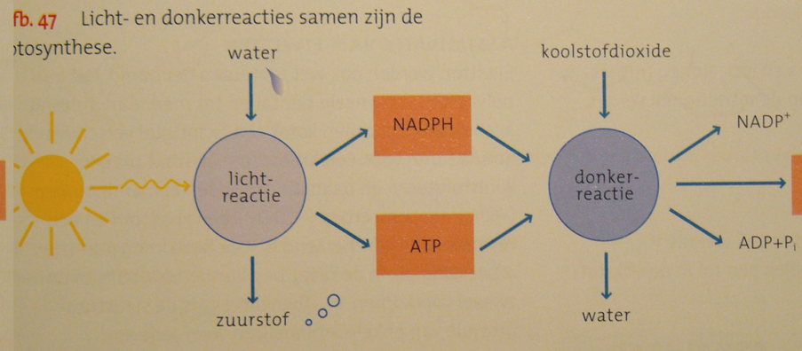

Licht- en donkerreactie samen

Slide 19
Chemosynthese 1
Een aantal soorten bacteriën, zoals kleurloze zwavelbacteriën, nitrificerende bacteriën (nitriet -en nitraatbacteriën) en ijzerbacteriën kunnen koolstof assimileren via de chemosynthese.
Ze halen energie uit oxidatiereacties, waarbij anorganische stoffen worden omgezet in andere anorganische stoffen en vormen hier ATP mee.
Dit ATP wordt weer gebruikt bij de opbouw van glucose uit koolstofdioxide.

Slide 20
Chemosynthese 2
Voor oxidatiereacties is uiteraard zuurstof nodig. Bijvoorbeeld: Nitrificerende bacteriën gebruiken de omzetting van stikstofverbindingen om aan energie te komen: nitrietbacteriën: 2NH₃ + 3O₂ → 2HNO₂ + 2H₂O + energie nitraatbacteriën: 2HNO₂ + O₂ →2HNO₃ + energie De energie wordt gebruikt voor de vorming van ATP,
waarmee de bacteriën uit CO₂ en H₂O glucose opbouwen.
Nitrificerende bacteriën kunnen (vanwege die oxidatiereacties!) alleen in een zuurstofrijke omgeving leven en spelen een belangrijke rol in de stikstofkringloop.

Slide 21
OPDRACHTEN
Maak de opdrachten:
Opdracht 15 blz. 26 en 27
Opdracht 16 blz. 28
Opdracht 17 blz. 30
Opdracht 18 blz. 31
Opdracht 19 blz. 33

